Slide 1
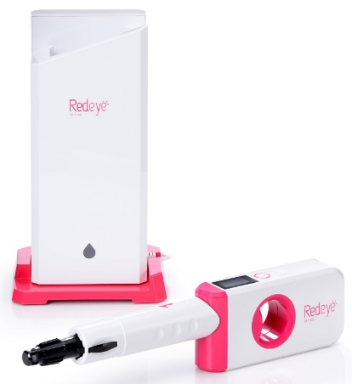
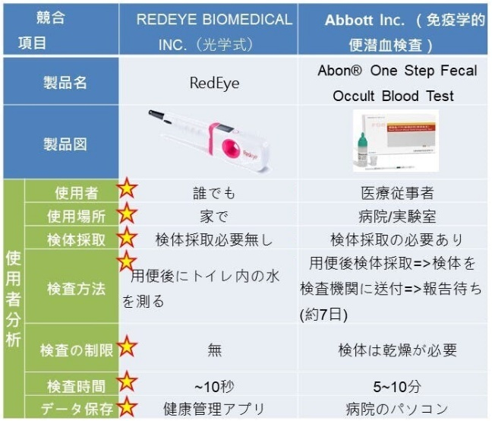
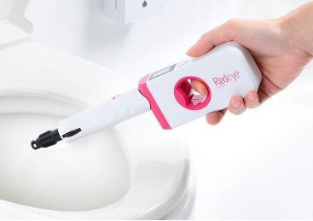
報道関係各位
プレスリリース
2020年12月21日
C’sUP合同会社
世界初（自社調べ）日本人女性を死因第１位の「大腸がん」から
守る、家庭でわずか１０秒の検便検査ができる測定器を販売開始
RedEye機器一式 RedEyeの使用方法 RedEyeと従来の便潜血検査の比較表
LED・CCFLなどランプ製品、制御装置、各種電子機器の販売を行うC‘sUP （シーズアップ）合同会社（本社：三重県四日市市、代表社員：張 志芳（ちょう しよし））は、大腸がんのリスクを調べる「便潜血検査」（検便検査）が家庭でわずか１０秒で簡単・迅速・安価に行える世界初（自社調べ）の光学ヘモグロビンセンサー「RedEye（レッドアイ）」を２０２１年１月より本格的に販売を開始いたします。
C’sUP（シーズアップ）合同会社ホームページ＝https://csup.co.jp
光学ヘモグロビンセンサー「RedEye」イメージ動画＝
https://www.youtube.com/watch?v=8hePvHLw6lc&feature=emb_logo
【日本人女性の死因第１位は大腸がん、ただ男女ともに５０％を切る低い検診率】
日本人の死因で第１位になっているのは「がん」ですが、その「がん」の中でも、大腸がんは女性の第１位で、男性の第３位になっています。しかも、「がん」にかかった患者が一番多いのも大腸がんとなっています。※１
ただ、大腸がんは早期発見・早期治療で９５％以上の人が治ると言われます。しかし早期発見に繋がる大腸がん検診の受診率は、男性47.8％、女性40.9％と低迷しており、発見の遅れによる重症化が懸念されています。※２
※１ 国立がん研究センターがん情報サービス「がん登録・統計」（人口動態統計）
https://ganjoho.jp/reg_stat/statistics/stat/summary.html
※２ 令和元（2019）年国民生活基礎調査より
https://www.mhlw.go.jp/toukei/saikin/hw/k-tyosa/k-tyosa19/index.html
【台湾の鴻海とシャープの元エンジニアがタッグを組んで広める「RedEye（レッドアイ）」 】
今回販売する光学ヘモグロビンセンサー「RedEye（レッドアイ）」は、大腸がんのリスクを調べる「便潜血検査」 （検便検査）を家庭で簡単・迅速・安価にできる検査センサーです。測定器は、２０１７年に台湾のＥＭＳ（電子機器の受託生産）メーカーのフォックスコン（鴻海：ホンハイ）出身の元エンジニアのネルソン・ヤン博士が、義理の父のがん宣告をきっかけに、がんの早期発見・早期治療を実現して社会に貢献したいという思いで開発したものです。また、C’sUP（シーズアップ）合同会社の張社長も家電メーカー：シャープで３０年以上開発に携わっていた元エンジニアで、ネルソン・ヤン博士とも交流があり、今年９月より「RedEye（レッドアイ）」を世界に普及させていくプロジェクトを張社長自ら立ち上げました。
※ネルソン・ヤン博士のインタビュー記事：「がんが手遅れになる前に、家庭で手軽に検便・検尿ができ
るセンサーを普及させたい。」https://note.com/chiyo_w_kamino/n/n8cc7199b5226
【排せつ物に触ることなく、わずか１０秒で、高精度な、家庭でもできる便潜血検査】
「RedEye（レッドアイ）」は、排せつ物を採取することなく、便器の中の排せつ物が溶けた水を測定することで、ヘモグロビン（血液）が含まれているかどうかを検出する世界初（自社調べ）の光電式検査センサーです。排せつ物の検体を採取する従来の「便潜血検査」に比べると、測定時間は、約１０秒という短時間で、しかも検査の精度も高く、１回の検査費用も約１０円と低価格で、家庭のトイレで気軽に、大腸がんが手遅れになることなく、早期発見することが可能になりました。

Slide 2
【 RedEye（レッドアイ）使用方法（便潜血検査） 】
1. 充電ホルダーから本体を取り出す。
2. 光学検査用フィルターを１枚取り出し、測定器のフィルタークリップを押し開き、
先端の黒い探針にフィルターを取り付けてクリップで固定する。
3. 電源ボタンを３秒長押しして電源を入れる。
4. 便器の水にフィルターを取り付けた探針を約5cm入れる。
5. センサーボタンを短く押し、先端の黒い探針を水中に10〜15秒入れる。
6. 突起部分をスライドさせてフィルターを外す（フィルターは便器に流せる）。
7. 探針を3〜5秒水で洗い、タオルで拭く。
8. 充電ホルダーに戻す。
●RedEye （レッドアイ）ヘモグロビン検査センサー使用手順動画●
https://www.youtube.com/watch?v=Q4GUZx6HqKw&feature=emb_logo
※ RedEye（レッドアイ）は、腎臓がん、膀胱がん、腎結石などの病気で尿に血液が混じっている
尿潜血を調べること（尿潜血検査）もできます。
【 RedEye（レッドアイ）製品規格 】
製品名 ： RedEye（レッドアイ）ヘモグロビン測定器
測定方法 ：分光測色法
感度 ：２５±５ppm（１ppm：全血水溶液１００万分の１）
バッテリー ：リチウム電池（１５００mAh)
充電方法 ：ワイヤレス充電
ディスプレー：０．９６インチカラー（ＴＦＴ－ＬＣＤ）
重量 ：約２００g（測定器）・約５００g（（充電ホルダー）
サイズ ：幅３０mm×高さ５５mm×長さ２７０mm（測定器）
幅１１０mm×高さ２１０mm×奥行き８３mm（充電ホルダー）
消耗材 ：光学検査用フィルター（ＲＦ－０１）
価格 ： ８９,８００円（税別）（測定器本体・充電ホルダー：セット一式）
今後、家庭で簡単・迅速・安価に大腸がんのリスクを調べる「便潜血検査」（検便検査）ができる光学ヘモグロビンセンサー「RedEye（レッドアイ）」を全国に普及させることによって、大腸がんの早期発見・早期治療に繋げて、最終的には大腸がんで亡くなられる方を大幅に減らしていきたいと考えております。
当社ではマスコミの方の取材を随時お受けしております。是非一度お問合せ下さい。
【会社概要】
会社名 ：C’sUP（シーズアップ）合同会社 (代表社員：張 志芳（ちょう しよし）)
所在地 ：〒510-0086 三重県四日市市諏訪栄町4-10 アピカビル３Ｆ
電話 ：050-8880-2336
事業内容：LED・CCFLなどランプ製品、制御装置、各種電子機器の販売
URL ：https://csup.co.jp
【取材依頼・お問合せ先】
電話 ：090-9824-3362 (代表取締役：張 志芳（ちょう しよし）)
メール ：choh.shiyoshi@csup.co.jp

